Slide 1
Données pour code site: OUJ922 - PERSEE
Lignes: 1 | ST FO: PERSEE

Slide 2
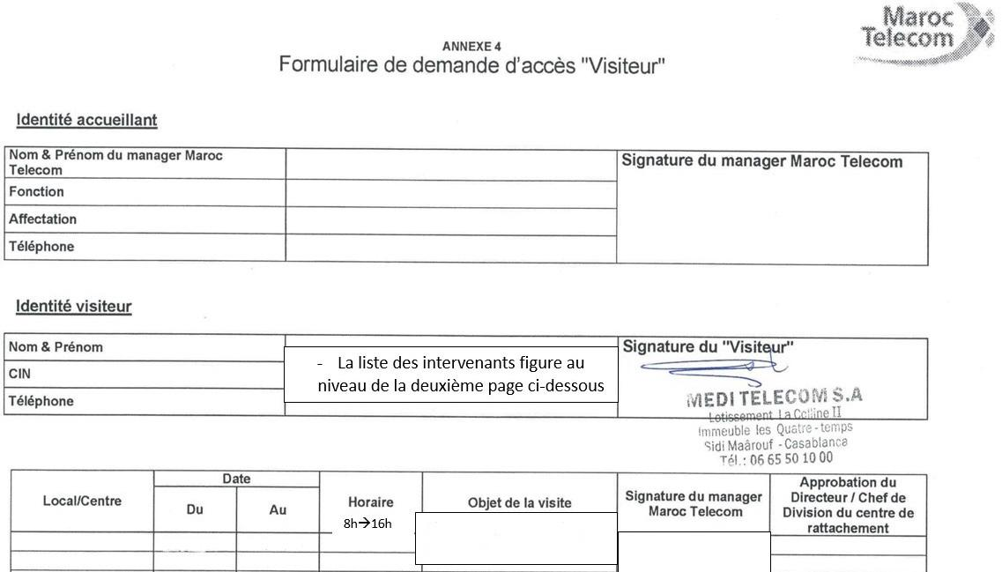
code site | ST FO | contact ERPT | DR IAM | ville | X Départ ERPT - Y Départ ERPT | X Arrivée ERPT Proposition1 - Y Arrivée
OUJ922 | PERSEE | 0660127763 AZEDDINE | OUJDA | Oujda | 34.67984680, -1.87751767 | 34.68402646, -1.87922062

